Slide 1
Repositorios institucionales de acceso abierto Tendencias y perspectivas en métricas de uso, visibilidad e impacto de la producción académica
Mg. Claudia González
Dra. Sandra E. Miguel
Facultad de Humanidades y Cs de la Educ. Universidad Nacional de La Plata
Instituto de investigaciones en Humanidades y Cs Sociales (CONICET/UNLP)

Slide 2
Funciones
Preservar la memoria académica y científica de la institución
Brindar acceso (abierto) a la producción científico-técnica de la institución
Visibilizar la producción institucional

Slide 3
Preguntas
¿Cómo ayudan las métricas en el cumplimiento de estas funciones de visibilidad, acceso y preservación?
¿Qué se está haciendo en el mundo?
¿Qué se está haciendo a nivel local?
¿Hay otras funciones más allá de estas 3 que el Repositorio Institucional pudiera asumir? ¿Qué implicaría en términos métricos?

Slide 4
Monitorear la preservación
Cantidad de objetos digitales en el repositorio por año de publicación
Cantidad total de producción de la institución por año

Slide 5
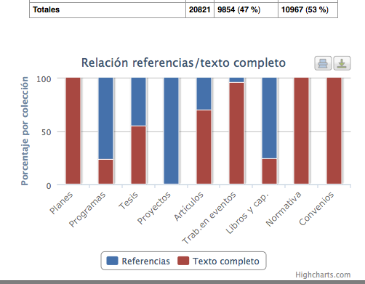
Monitorear el acceso

Slide 6
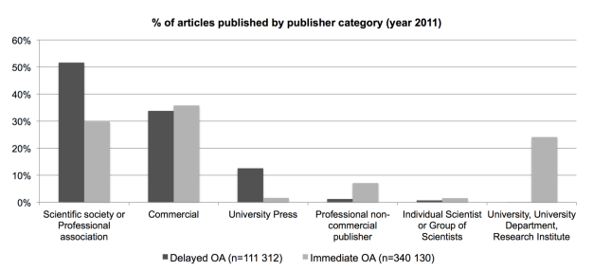
Monitorear el acceso
Laakso, M. ; Bjork, B. 2012. Delayed Open Access an overlooked high-impact category of openly available scientific literature. JASIST.

Slide 7
Visibilizar
Indexación
Presencia en los principales sistemas de búsqueda
Ranqueo
Posicionamiento en los primeros lugares en dichos sistemas

Slide 8
Comportamiento de búsqueda
Revistas electrónicas
Investigadores
Estudiantes
Google como motor de búsqueda
Acceso a revistas electrónicas
Mayor acceso a los recursos
Texto completo
Inmediatez
JISC. 2010. The Digital Information Seeker: report of the Findings from Selected OCLC, RIN, and JISC User Behaviour Projects.

Slide 9
Acceso Abierto en Google
48 %
41 %
Fines 2012
Archambault, E [et al.] (2013). Proportion of Open Access Peer-Reviewed Papers at the European and World. Science-Metrix (Technical report]

Slide 10
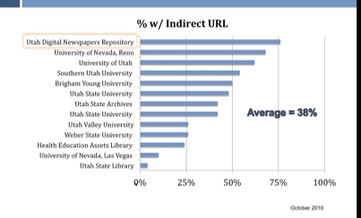
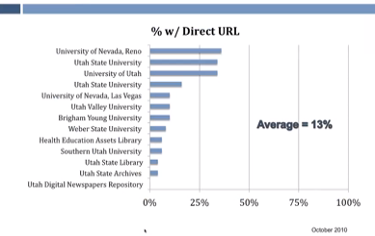
Acceso Abierto en Google
Arlitsch, K. ; O’Brian, P.S. (2012) Invisible Institutional repositories: adderessing the low indexing ratios of IRs in Google. Library Hi Tech, 30(1), 60-81.

Slide 11
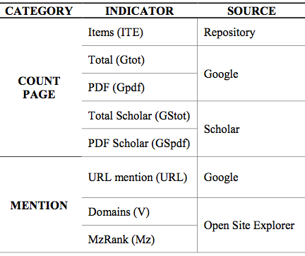
Acceso abierto en Google
Orduña-Malea, E. ; Delago López-Cozar, E. (2014). The dark side of OA in Google and Google Scholar. Scientometrics. En prensa.

Slide 12
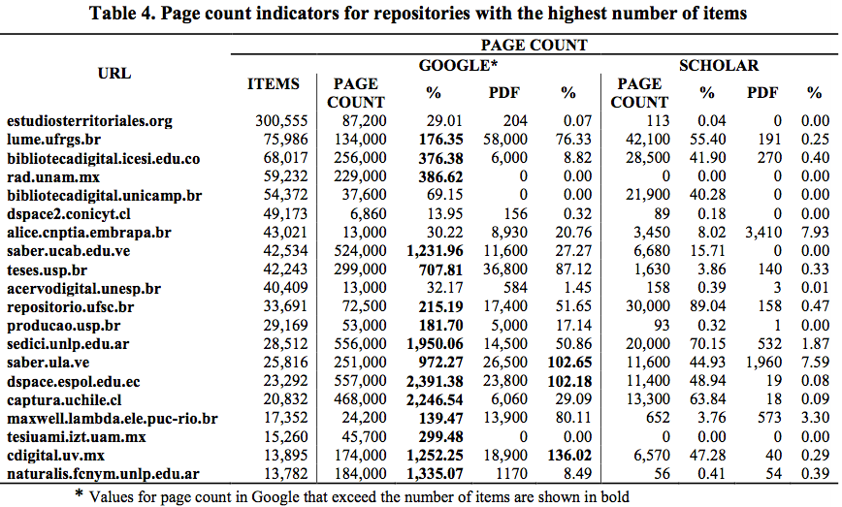
Acceso abierto en Google
Orduña-Malea, E. ; Delago López-Cozar, E. (2014). The dark side of OA in Google and Google Scholar. Scientometrics. En prensa.

Slide 13
Técnicas de SEO
http://youtu.be/190D6QCk2ok

Slide 14
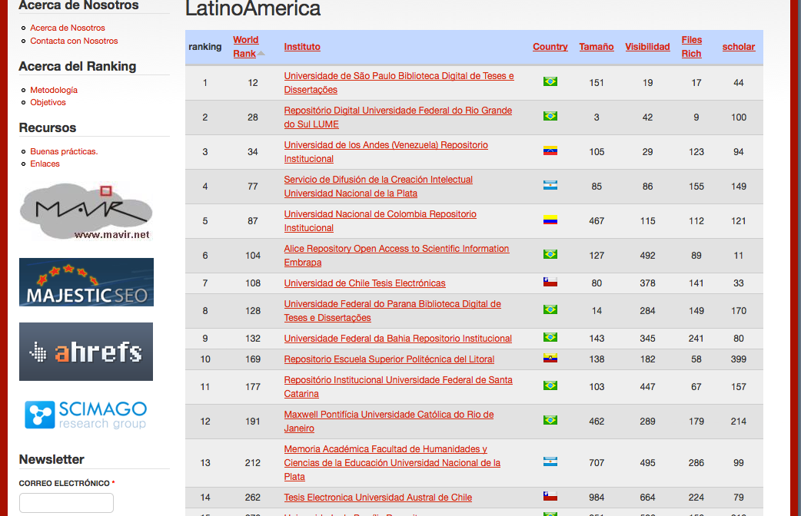
Ranking de Repositorios

Slide 15
Ranking de Repositorios
Tamaño
Número de páginas recuperadas desde Google
10%

Slide 16
Ranking de Repositorios
Visibilidad
El número de enlaces externos recibidos (backlinks), multiplicado por el número de dominios web origen de dichos enlaces (referred domains)
50%

Slide 17
Ranking de Repositorios
Ficheros ricos
Se contabilizan los archivos en formato .pdf, .doc, .docx, .ppt, .pptx, .ps, .eps extraídos de Google
10%

Slide 18
Ranking de Repositorios
Google
Scholar
Usando la base de datos de GS se calcula sobre el número de artículos publicados entre 2007 y el 2011
30%

Slide 19
Sistemas mayores
Nacional
Latinoamericano

Slide 20
Impactos
Recuperación de Información
Ayudar a las personas a seleccionar información ponderada por algún criterio
Influencia o repercusión
Ayudar a medir la repercusión de las investigaciones que generan las personas e instituciones

Slide 21
Lógica visibilidad/citación
Estoy visible
+ P
Me encuentren
+ P
Me lean
+ P
Me citen

Slide 22
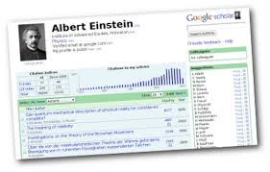
Citación

Slide 23
Altmetrías

Slide 24
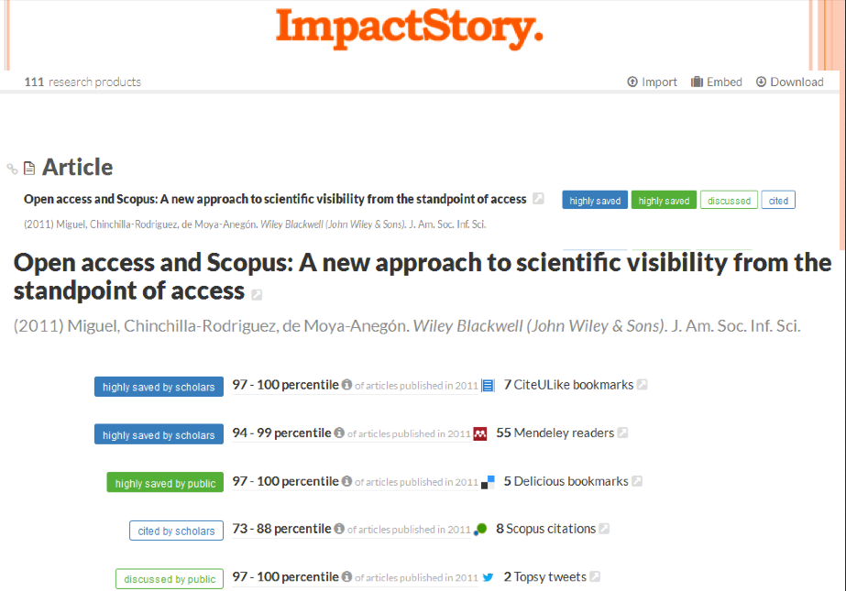
Altmetrías

Slide 25
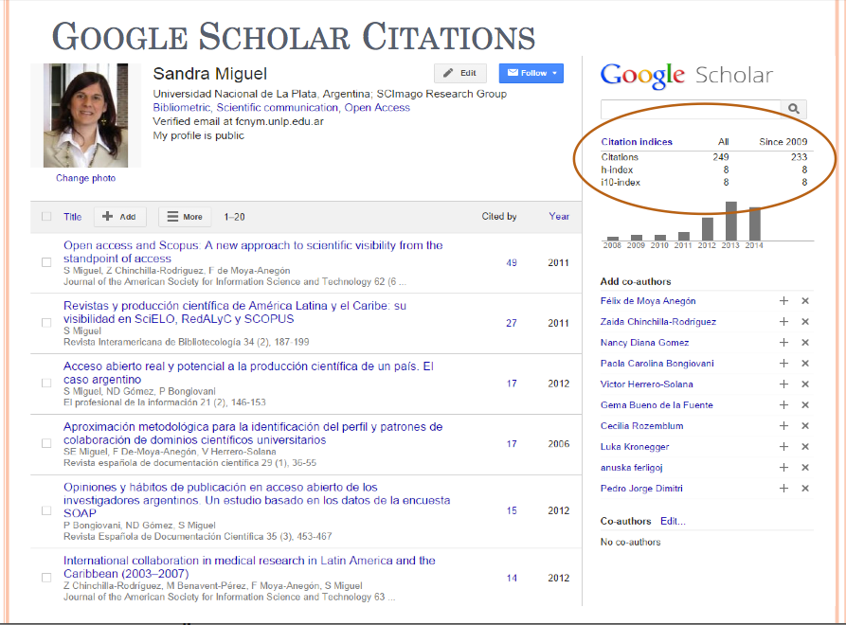
Altmetrías

Slide 26
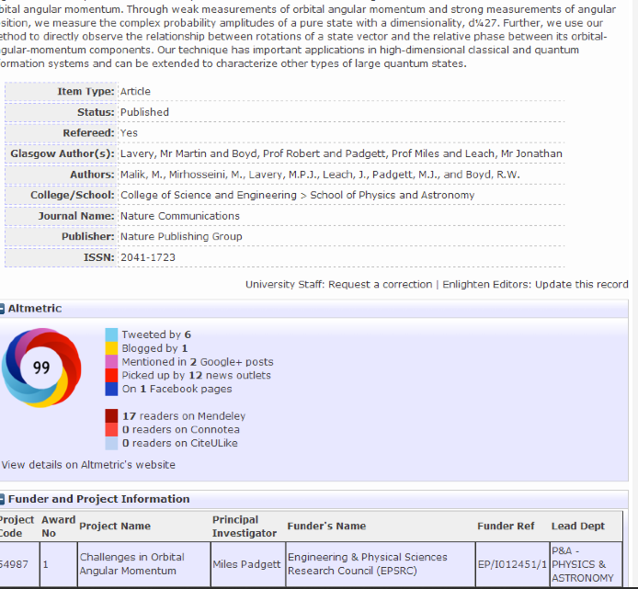

Slide 27
… y los Repositorios?
SI
Qué pueden hacer y cómo lo pueden hacer?
NO
Dejan de cumplir la función de visibilización?
¿Deben moverse en este nuevo escenario?

Slide 28
SI – Valor añadido
Medir uso
Vistas
Descargas
Web 2.0
Promoción novedades
Promoción destacados

Slide 29
Vistas artículo

Slide 30
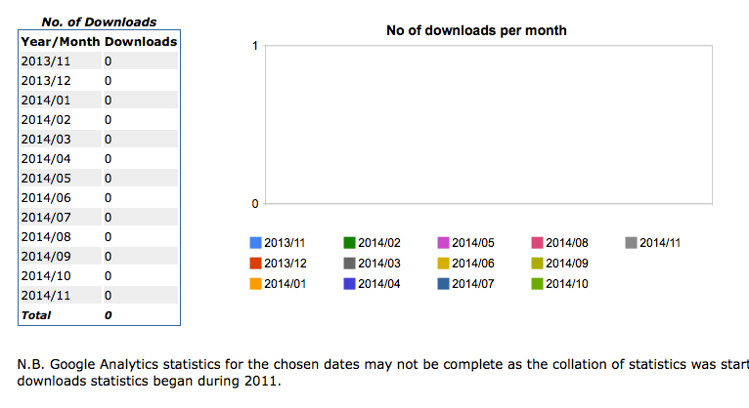
Vistas artículo

Slide 31
Vistas a nivel agregado

Slide 32
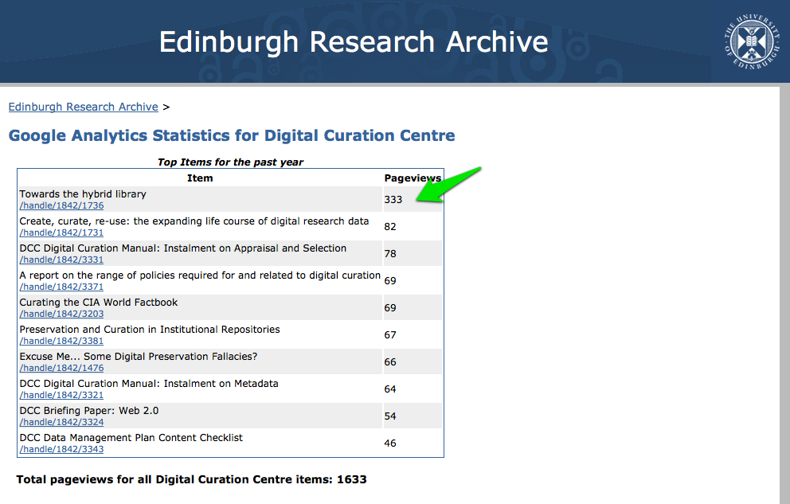
Descargas

Slide 33
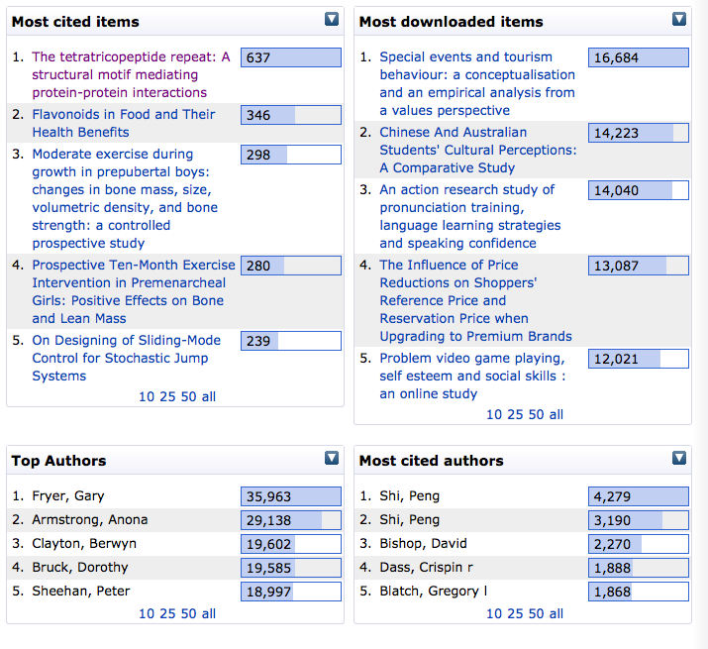
Citas

Slide 34
Citas

Slide 35
Proyecto de medición unificada
Relevar Iniciativas Internac.
Relevar técnicas de recogida de datos en la web
Ponerla a
prueba
Tomar decisiones
Desarrollar una aplicación
PICTO Bonaerense

Slide 36
Iniciativas internacionales

Slide 37
Técnicas de analítica web
Archivos
de transacción
Balizas web y explotación de cookies
Java Script incrustado
packet sniffing

Slide 38
Registro de transacciones

Slide 39
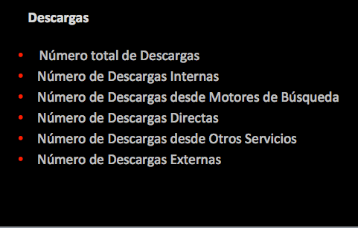
Indicadores

Slide 40
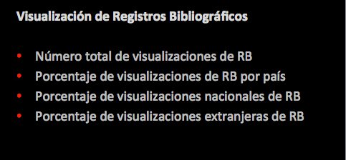
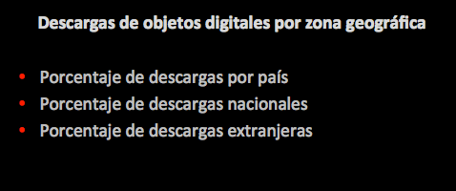
Indicadores

Slide 41
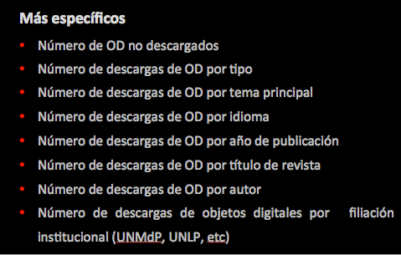
Indicadores

Slide 42
Perspectivas… Nuevas función?

